Slide 1
Улюблені пам'ятники Києва
Пілготував учень 9 – Г класу
Хобта Вячеслав

Slide 2
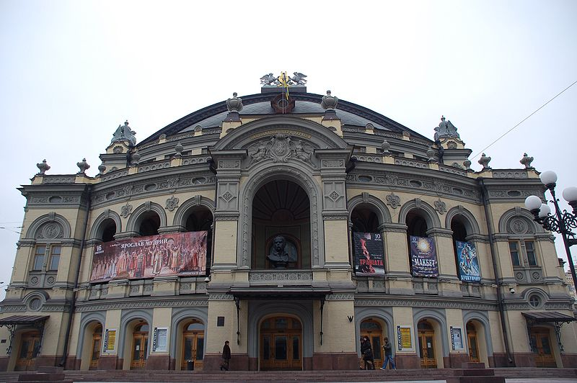
Вступ
Київ – столиця України. Стародавнє місто засноване ще в 5 столітті Києм. Київ дуже багатий на старовинні спороди, які належать до XI–XII сторіч. Збереглися також будинки XVII–XVIII століть, проте переважають в архітектурному обличчі міста будови другої половини XIX століття, та початку ХХ століття, виконані у стилі модерн та конструктивізму.

Slide 3
Мої улюблені пам'ятники Києва:
Покровський монастир;
Києво-Печерська лавра;
Андріївський узвіз.

Slide 4
Покровський монастир

Slide 5
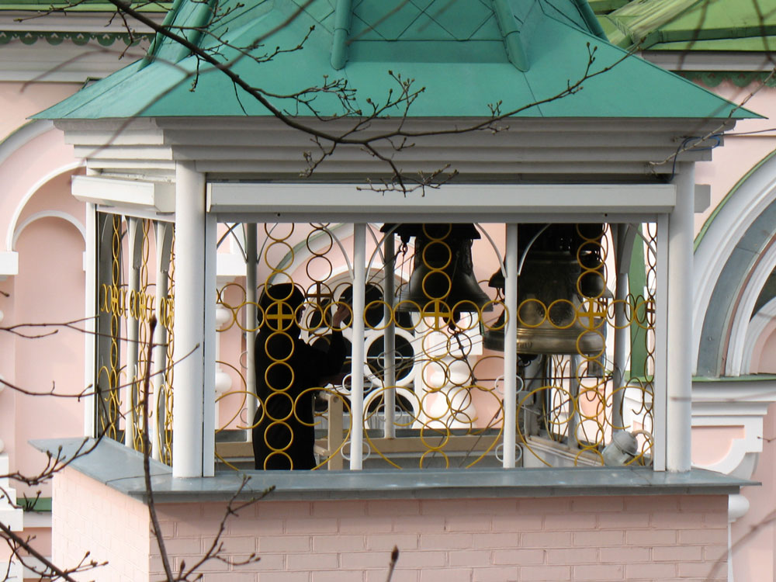
Історія
У 1889 році паралізована та прикута до інвалідної коляски внаслідок нещасного випадку велика княгиня Олександра Петрівна (яка з 1881 року мешкала у Києві) вирішила заснувати на Лук'янівці жіночий монастир і ряд благодійних закладів при ньому. За 50000 рублів у міста було викуплено дві суміжні земельні ділянки. Проекти церковних, житлових, лікарняних та господарчих будівель монастирського комплексу виконав архітектор Володимир Ніколаєв.
Покровська церква та величний Нікольський собор, ескізний проект якого був розроблений сином великої княгині Петром Миколайовичем, були побудовані Ніколаєвим в псевдо-руському стилі.

Slide 6
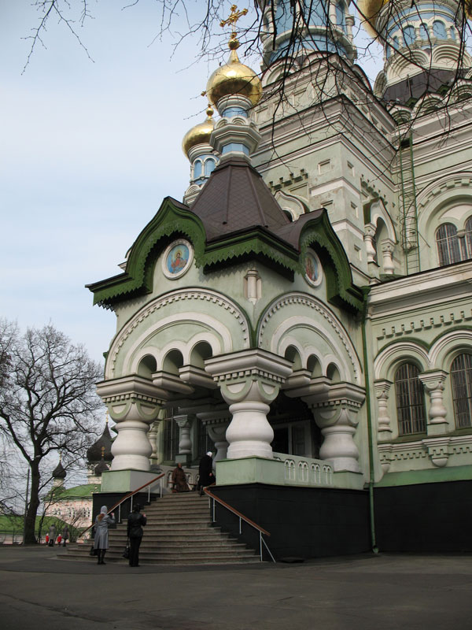
У 1981 році на території монастиря сталася грандіоза пожежа, після якої потай від богоборчої влади заново розписали Миколаївський собор.
За час існування радянської влади чернеча садиба значно зменшилася: її потіснили багатоповерхові будинки, побудовані на колись великій території монастиря. За радянських часів у монастирських корпусах розміщалися різні установи, які не мали ні найменшого відношення до обителі: районні та правоохоронні органи, стоматологічна поліклініка, бюро з ремонту радіотехніки, галузева лікарня, і навіть абортарій. Серед трьох десятків будівель, якими раніше володів монастир, в його веденні залишили лише сім, решта — або зруйнували, або передали іншим організаціям

Slide 7
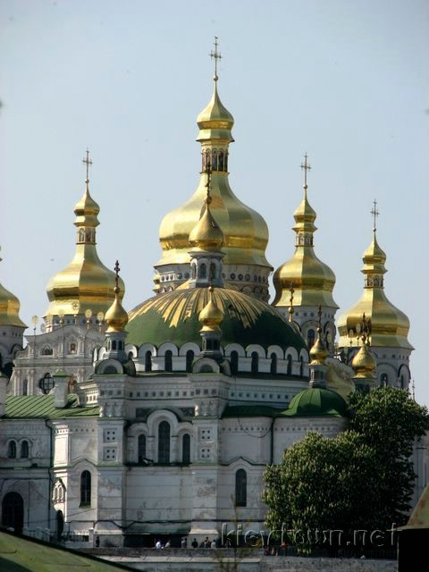
Монастир заснований у 1051 році за князя Ярослава Володимировича монахом Антонієм ,як печерний монастир. Вважається одним з перших монастирів на Русі, що поклав початок руському чернецтву. Співзасновником монастиря вважається один з перших учнів Антонія — Феодосій. В 1058 році, попросивши благословіння преподоб­ного Антонія, преподобний Варлаам побудував над печерою дерев'яну цер­кву в честь Успіння Пресвятої Богородиці. З цього і починається історія лаври.

Slide 8
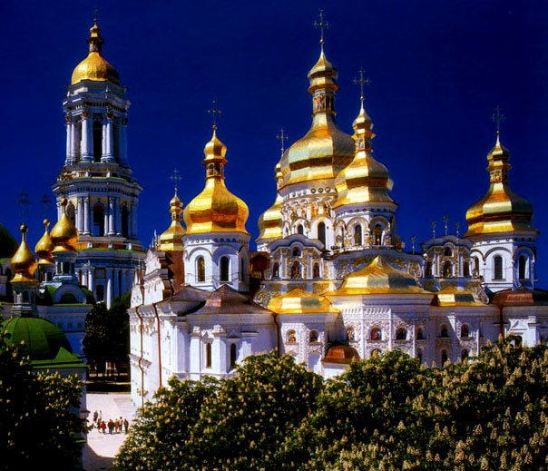
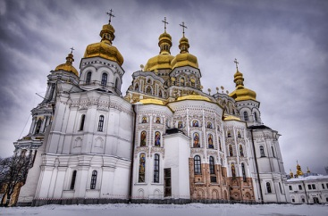
25 січня 1918 року в стінах Лаври був закатований митрополит Київський і Галицький Володимир, а в 1920 році Лавру закрили. Під час Другої світової війни у 1941 році радянські війська підірвали Свято Успенський собор. Під час німецької окупації Києва, монастир на деякий час був відроджений, але у 1961 був знову закритий радянською владою. Після вибуху храм був залишений в руїнах як свідчення злочинів нацистів. Чернецьке життя і богослужіння в Києво-Печерській лаврі відновлено з 1988 року. 2000 році було відбудовано Свято-Успенський собор.

Slide 9
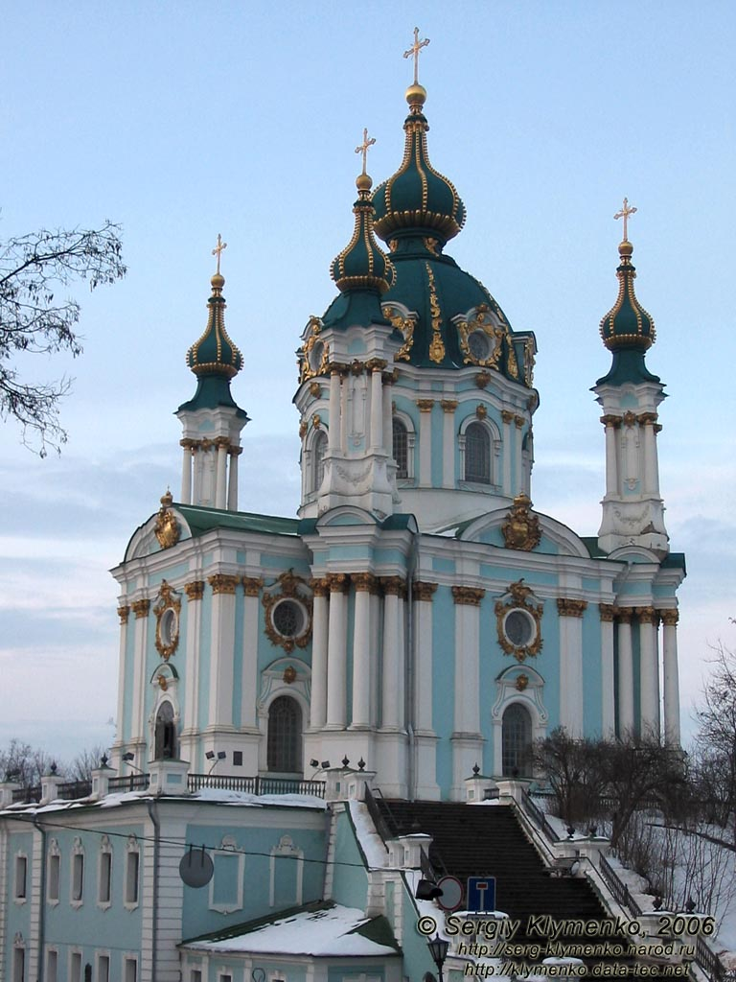
Андрі́ївський узвіз — історична вулиця Києва, що з’єднує Поділ з центральною частиною міста. Пролягає від Контрактової площі до Володимирської та Десятинної вулиць.
20 січня 2012 року Міністерство культури України видало наказ, згідно якого Андріївський узвіз отримує статус пам'ятки містобудування місцевого значення

Slide 10
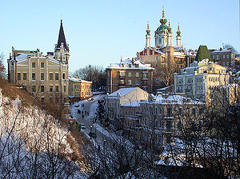
Основна забудова вулиці виконана
в 90-х роках ХІХ — на початку
ХХ століття. Нині, відтворений
у стародавньому виді, узвіз —
це місце виставки-продажу
живопису і виробів народної
творчості просто неба. Андріївський
узвіз називають київським
Монмартром. Тут завжди можна
побачити художників, що
демонструють свої роботи, зразки
прикладного мистецтва — прикраси,
Посуд із скла і кераміки, кумедні
фігурки з дерева, іграшки, медалі,
монети і багато чого іншого. Тут також іноді виступають
співаки й артисти. На Андріївському
узвозі багато невеликих барів і кафе, де можна відпочити.

Slide 11
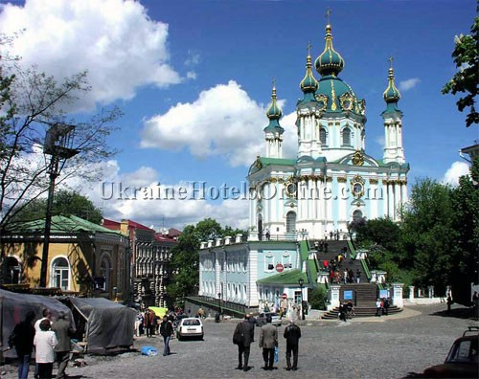
Існує легенда, відповідно до котрої місце, де тепер тече Дніпро, було морем. Коли св. Андрій прийшов у Київ і побудував на горі, де зараз стоїть Андріївська церква, хрест, то все море спливло униз. Але деяка частина його залишилася і сховалася під Андріївською горою. Коли пізніше тут побудували церкву, то під престолом відкрилася криниця. В Андріївскій церкві нема дзвонів, тому що, за легендою, при першому ж ударі вода прокинулася б і залила не тільки Київ, але і все Лівобережжя.

Slide 12
Висновок
Отже, Київ – багате на грандіозні споруди місто. Саме тут знаходяться перлини Європи, які чарують нас своєю довершеністю.

